Slide 1
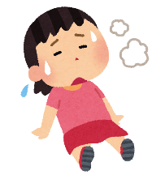
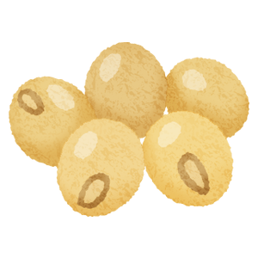
夏バテ予防に大切なビタミン
ビタミンB1
ビタミンC
糖質代謝に関与し疲労回復に効く
美肌効果や抗酸化作用
ビタミンB1は、体内で糖質がエネルギーに変わるときに必要な補酵素として重要な働きをします。
ビタミンB1が不足すると、糖質の代謝が上手くいかなくなり、その結果、乳酸やピルビン酸などの疲労物質が蓄積し、疲労や筋肉痛の原因になります。
ビタミンCは、皮膚や軟骨などの結合組織を構成するコラーゲンというたんぱく質の合成に不可欠なコラーゲンというたんぱく質の合成に不可欠なビタミンです。また、高い抗酸化力で動脈硬化や脳卒中、心筋梗塞などを予防する働きがあります。
体内での多くの化学反応に関与し、抗ストレス作用を持つ副腎皮質ホルモンの合成を促進したり、腸管での鉄の吸収率を高めるなどの働きもあります。
＜上手なとり方＞
主食は、玄米や胚芽米、全粒粉パンなど胚芽付きのものがおすすめです。ビタミンB１は水に溶けやすい性質を持ち、加熱するといっそう溶けやすくなります。汁ごと食べられる調理法がおすすめです。にんにくの香り成分であるアリシンと一緒にとると、利用効率が高まります。
＜上手なとり方＞
ビタミンCは、水に溶けやすく、熱に弱く、３分以上茹でるとビタミンCは半減します。水に放した後も早めに水気を切りましょう。
時間の経過につれ、美味しさも栄養分も目減りしますので、購入後はなるべく早く食べましょう。比較的壊れにくいじゃが芋のビタミンCでも１か月の室温保存で１５％も減少します。
1日の摂取基準
成人男性 1.3～1.4ｍｇ
成人女性 1.1ｍｇ
＜多く含む食品＞
・玄米ごはん（150ｇ） 0.24ｍｇ
・そば生（１玉130ｇ） 0.25ｍｇ
・豚ヒレ肉（80ｇ） 0.78ｍｇ
・豚もも肉（80ｇ） 0.72ｍｇ
・大豆乾燥（30ｇ） 0.25ｍｇ
・うなぎの蒲焼（100ｇ） 0.75ｍｇ
＜多く含む食品＞
１日の摂取基準 成人100ｍｇ
・菜の花1/2束（100ｇ） 130ｍｇ
・赤ピーマン大1/2個（75ｇ） 115ｍｇ
・ブロッコリー1/2株（50ｇ） 60ｍｇ
・柿1個（200ｇ） 127ｍｇ
・ネーブルオレンジ1個(200g) 78ｍｇ

